Slide 1
Методические рекомендации для педагогов образовательных организаций по обучению детей основам безопасного поведения на дороге

Slide 2
Нормативные документы
Совместное указание Департамента образования и науки Костромской области и Управления ГИБДД УМВД России по Костромской области «Об организации работы по профилактике детского дорожно-транспортного травматизма в образовательных организациях» от 06августа 2019 года.
Приказ Управления образования администрации Костромского муниципального района от 02.09.2019 года №334 «Об организации работы по профилактике детского дорожно-транспортного травматизма в образовательных учреждениях Костромского района в 2019-2020учебный год».
Инструктивно-методическое письмо об организации обучения детей безопасному поведению на дороге в образовательных учреждениях Костромской области от 03.10.2013 г. № 508
Федеральный закон «О безопасности дорожного движения» № 196-ФЗ 10.12.1995
Правила дорожного движения утвержденные Постановлением Совета Министров Правительства РФ от 23.10.1993 года

Slide 3
Федеральный Закон № 196 от 10 декабря 1995 год «О безопасности дорожного движения».
Статья 29. Обучение граждан правилам безопасного поведения на автомобильных дорогах
1. Обучение граждан правилам безопасного поведения на автомобильных дорогах осуществляется организациями, осуществляющими образовательную деятельность, в соответствии с федеральными государственными образовательными стандартами, предусматривающими такое обучение.
2. Обучение граждан правилам безопасного поведения на автомобильных дорогах осуществляется на основании методических рекомендаций, разрабатываемых совместно федеральными органами исполнительной власти, осуществляющими управление соответственно в области транспорта, образования, здравоохранения и социальной защиты населения.
Важность и современность обучения несовершеннолетних правилам поведения на дороге не подлежит сомнению. Особое значение приобретает ответственность взрослых за формирование у детей навыков безопасного поведения на дороге.
Образовательные организации являются механизмом, с помощью которого запущен процесс становления школьников как субъектов дорожного движения.
Одним из условий эффективного обучения правилам дорожной безопасности является учет возрастных, психофизиологических и индивидуальных особенностей поведения детей в дорожной среде.

Slide 4
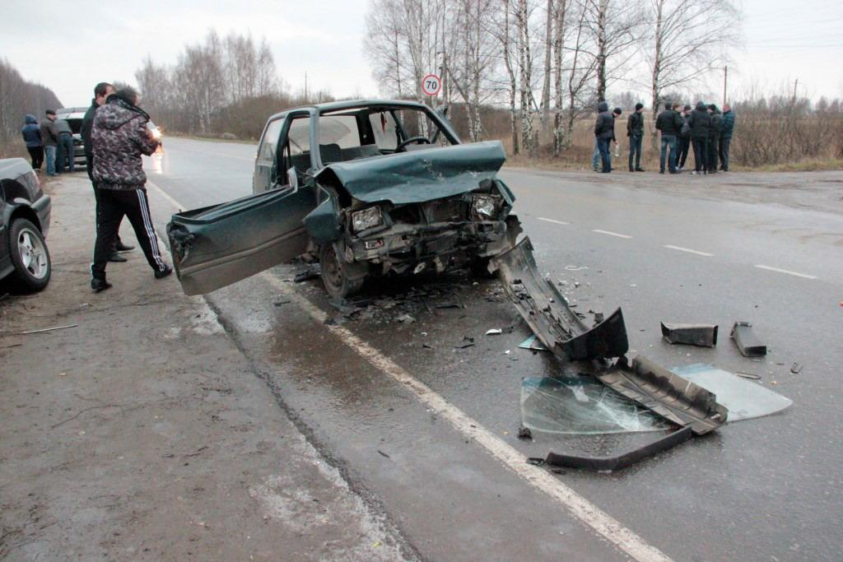
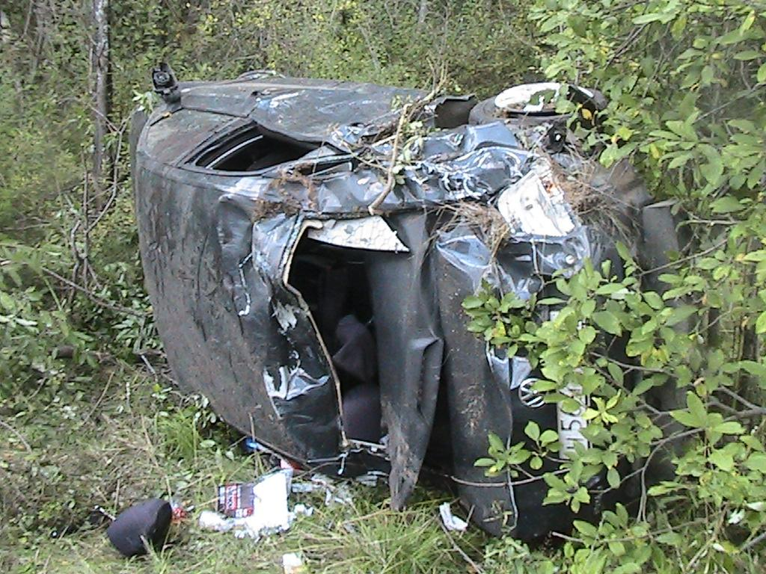

Slide 5
Причины детского – дорожно – транспортного травматизма
Переход проезжей части в неустановленном месте или вне пешеходного перехода.
Не подчинение сигналам регулирования.
Нарушение правил перевозки детей.
Управление вело и мототранспортными средствами детьми, не имеющим права управления.

Slide 6
Ошибки при обучении детей правилам безопасного поведения на дороге
Помните – от ошибки педагога может зависеть жизнь ребенка!

Slide 7
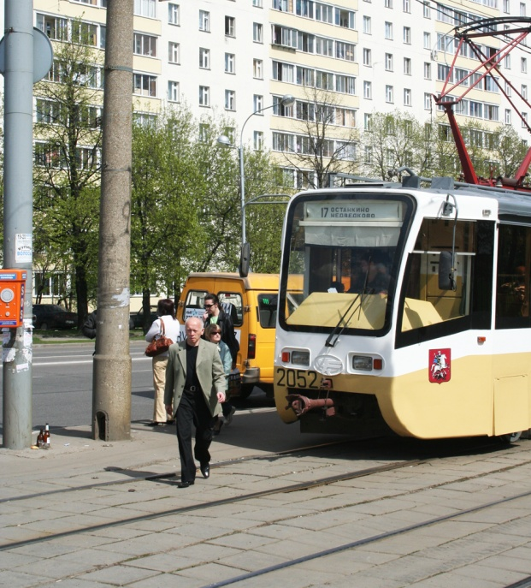
«Язык» Правил дорожного движения и типичные ошибки в их преподавании.
Учат: Обходи троллейбус спереди, автобус – сзади.
Это правило давно устарело и не спасает, а, напротив, создает аварийную ситуацию, так как при выходе пешехода сзади или спереди транспортного средства ни водитель, ни пешеход не видят друг друга, и может произойти наезд. Порядок пересечения проезжей части дороги строго оговорен Правилами дорожного движения, и он не связан с обходом маршрутного транспорта! Упоминание об обходе трамвая, троллейбуса или автобуса последний раз имело место в «Правилах движение транспорта и пешеходов» в 1958 году!

Slide 8
Необходимо учить!
Дойди до ближайшего пешеходного перехода и переходи по нему. Если перехода нет, дождись, пока автобус или другое транспортное средство отъедет на безопасное расстояние, убедись в безопасности перехода, и только после этого переходи.

Slide 9
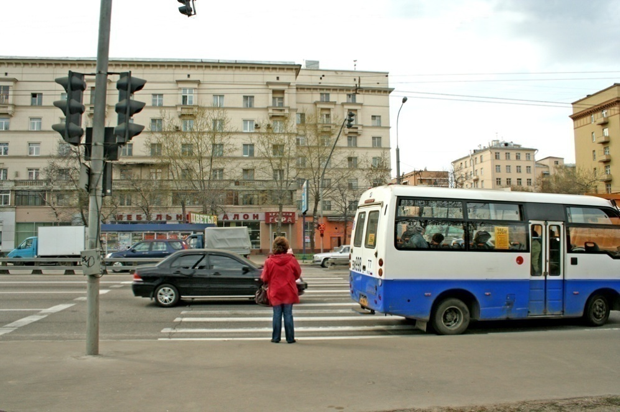
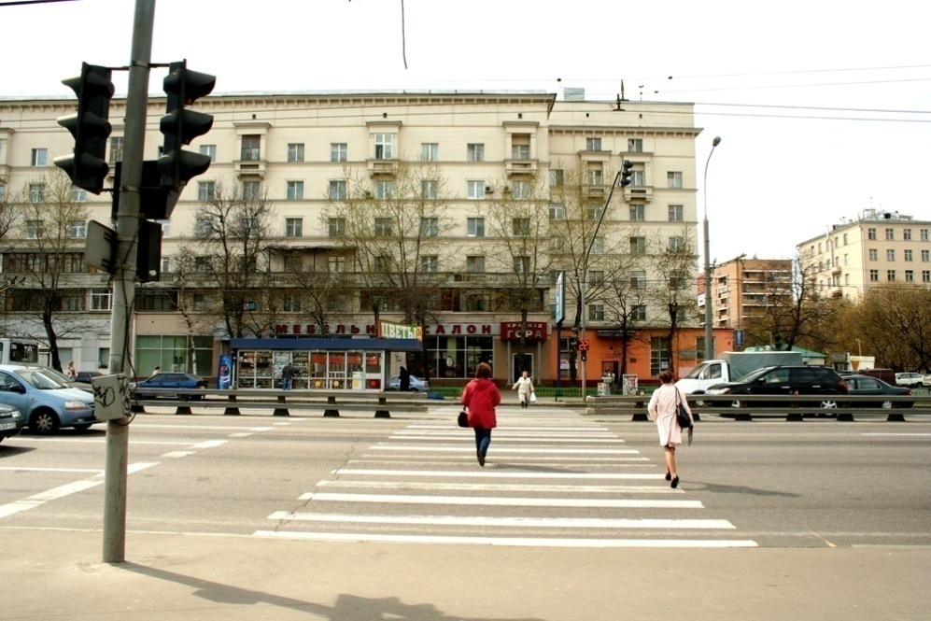
Учат: При переходе улицы посмотри налево, а дойдя до середины – посмотри направо.
Это правило так же устарело и создает опасную ситуацию.
Прежде чем перейти дорогу – остановись, посмотри в обе стороны и, убедившись в безопасности, переходи дорогу, постоянно наблюдая за дорожной ситуацией.

Slide 10
Учат: Красный – стоп, желтый – приготовься, зеленый – иди.
Следуя такому правилу, дети приобретают уверенность в безопасности перехода по зеленому сигналу. А это очень опасно, так как это совсем не так! Ведь в ПДД ( см. п. 6. 2) сказано, что красный и желтый сигналы запрещают движение, зеленый его разрешает. И не более! При этом ни слова не сказано, что зеленый сигнал гарантирует безопасность движения! Практика же дорожного движения не исключает опасности пересечения проезжей части по зеленому сигналу светофора, если пешеход сам не предпринимает необходимые меры предосторожности, к тому же дети часто путают расположение сигналов светофора: не понимают, что когда горит зеленый сигнал светофора для пешехода, с другой стороны для водителя горит красный, и наоборот.

Slide 11
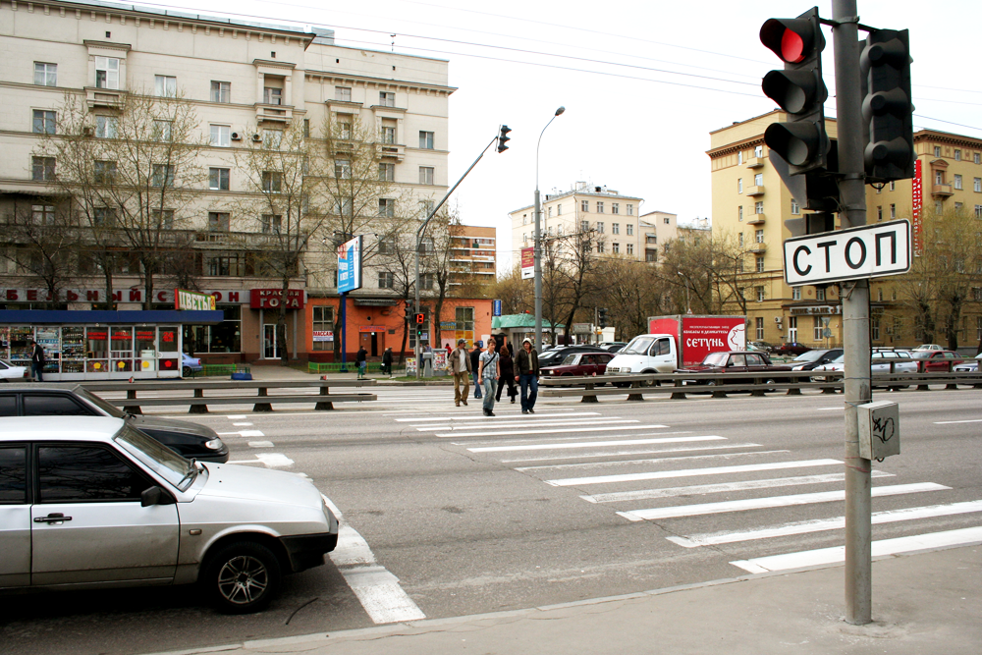
Необходимо учить!
Красный сигнал светофора – запрещающий, так как с другой стороны горит зеленый для автомобилей. Желтый – не только приготовится, а знак внимания, предупреждающий о смене сигналов светофора. Для пешехода желтый сигнал так же является запрещающим, так как на желтый сигнал автомобилям разрешено закончить проезд перекрестка. Зеленый – разрешает движение , но, прежде чем выйти на проезжую часть дороги, необходимо убедиться в том, что все автомобили остановились. Желтый мигающий сигнал светофора информирует о том, что перекресток не регулируемый. Поэтому прежде чем перейти дорогу, убедитесь в собственной безопасности.

Slide 12
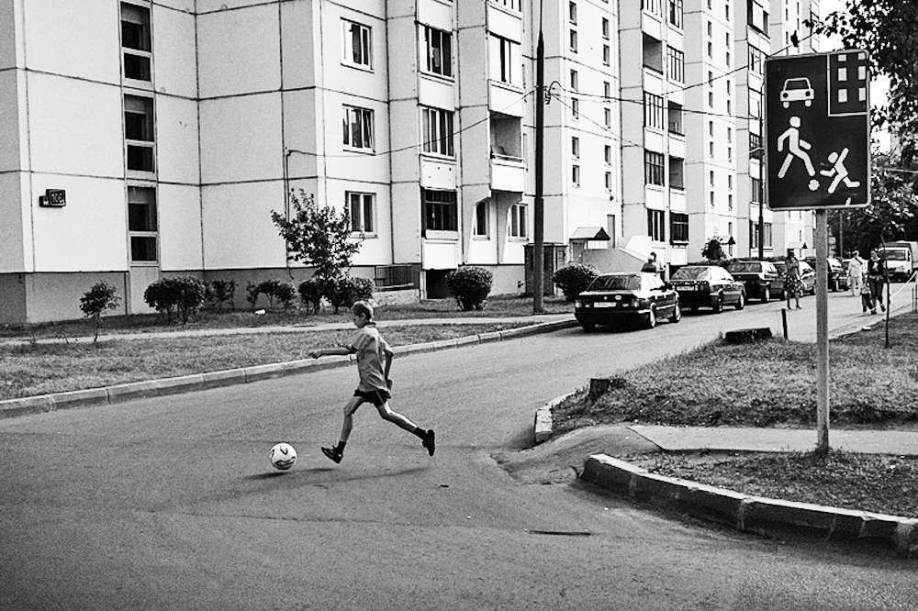
Учат: Не играй на дороге , а играй во дворе дома.
Но во дворах также есть дороги, при движении по которым водители транспортных средств должны соблюдать правила движения в жилой зоне, т. е. скорость движения не должна превышать 20 км/ч, но это правило далеко не всегда соблюдается. И хотя пешеходы в жилой зоне имеют преимущество, они не должны забывать о собственной безопасности.
Выходя из подъезда, уже будь внимателен и осторожен. Играй подальше от дороги, там, где нет автомобилей.

Slide 13
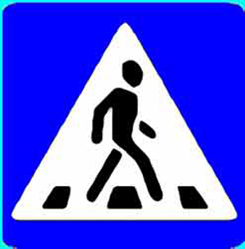
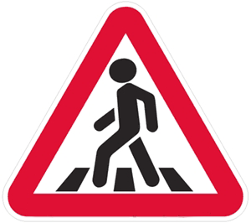
Путают группы знаков, неправильно называют дорожные знаки или не верно преподносят информацию, которую несет в себе тот или иной дорожный знак.
Например, часто путают значение знаков 1.22 и 5.19.1. Они оба имеют одинаковое название – «Пешеходный переход». Но знак 1.22 ( треугольный с красной каймой) относится к группе предупреждающих знаков и предупреждает водителя, что впереди – знак 5. 19.1. и пешеходный переход. А знак 5.19.1 (квадратный синий), имеющий тоже название, относится к группе особых предписаний и указывает пешеходам, что через дорогу необходимо переходить именно здесь.

Slide 14
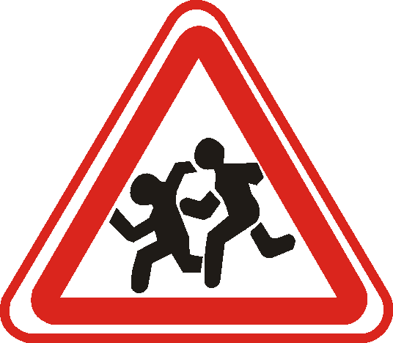
Неправильно объясняют значение дорожного знака «Дети».
Он вовсе не предусматривает переход через дорогу именно в месте его установки, а лишь информирует водителя о том, что на дороге могут неожиданно появиться дети, так как рядом школа, детский сад или другое учреждение.

Slide 15
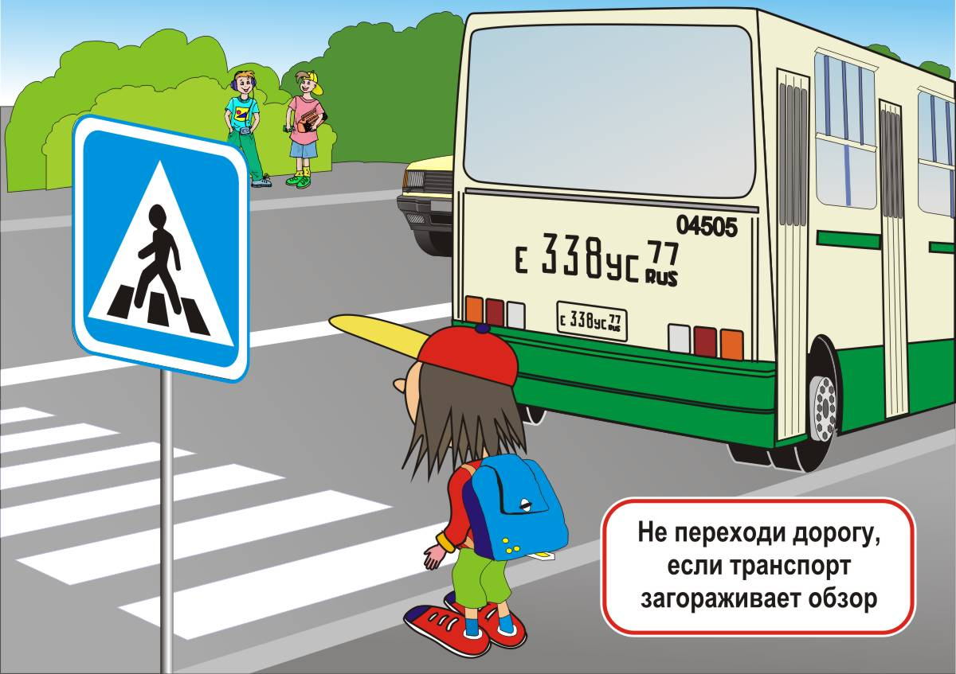
«Дорожные ловушки»
Что такое закрытый обзор?
Это дорожные ситуации, когда опасность скрыта от пешехода за стоящими и движущимися автомобилями, объектами дорожных и строительных работ, загораживающими обзор, другими пешеходами.

Slide 16
«Ловушки» закрытого типа
Чем опасен стоящий на улице автомобиль?
- Автомобиль, который стоит, мешает вовремя заметить движущийся транспорт.
Какое из стоящих транспортных средств опасней других?
То, которое выше и длиннее: автобус, грузовик – фургон, трактор, автомобильный кран – они больше всего мешают заметить движущийся транспорт.
Чем опасен медленно приближающийся автомобиль?
- Пешеход может решить, что вполне успеет перейти – и начать перебегать дорогу. Но за ним или в соседнем ряду может быть скрыто другое транспортное средство! Оно может обгонять ту автомашину, которая движется медленно!
Чем опасен только что проехавший автомобиль?
- в первые секунды он может скрывать от пешехода встречный!
Надо, пропустив машину, подождать, пока она отъедет подальше!

Slide 17
«Ловушки» отвлечения внимания
В чем опасность для пешехода, который спешит через дорогу к автобусу?
- Пешеход видит только автобус и больше ничего вокруг и часто не замечает приближающийся с боку автомобиль.
В чем опасность для пешехода – школьника, который заметил на другой стороне улицы родных или приятелей, и они зовут его к себе?
- Дети видят только друг друга и плохо наблюдают по сторонам, могут не заметить движущийся транспорт.
В чем особенность детей перебегающих через дорогу?
- Глаза детей при этом направлены на тех (на то), вслед за кем ( чем) они бегут, и можно не заметить движущийся Транспорт справа или слева.

Slide 18
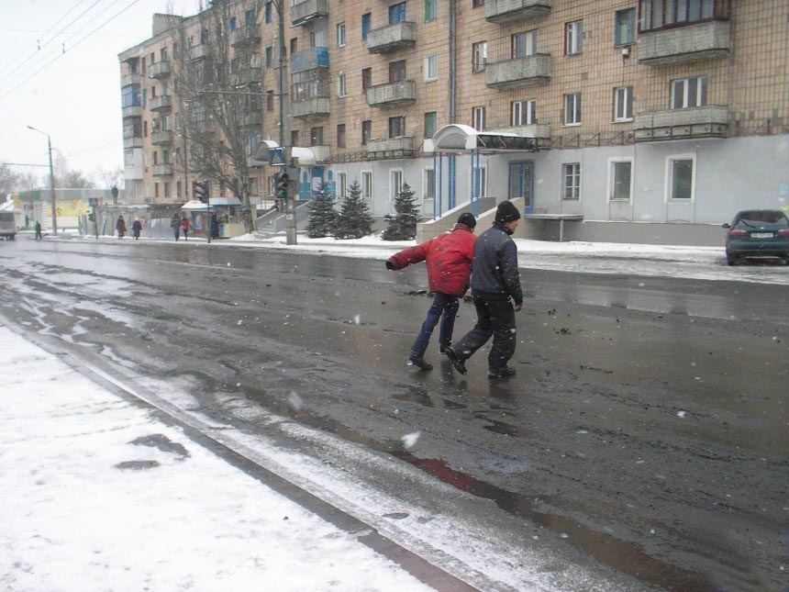
«Ловушки» на пустынных улицах
Это моменты, когда дети попадают на улицу, где низкая интенсивность движения.
На таких улицах дети, считая, что «машин нет», могут выходить или выбегать на проезжую часть, не осмотрев ее - выход не глядя.

Slide 19
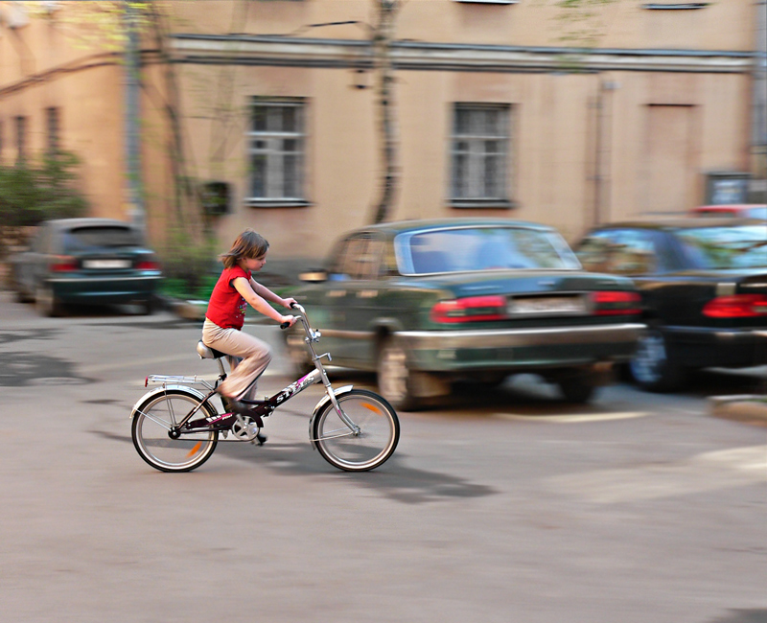
«Ловушки» возле дома
Внимания требует и «ловушка» возле дома:
-дорожки вдоль домов используются и пешеходами и водителями совместно. Нельзя выбегать, не осмотревшись, из-за стоящих автомобилей. Если возле дома стоит автомобиль, необходимо помнить, что он может поехать вперед, не подав сигнал, или, что еще опаснее , - задним ходом.

Slide 20
Чтобы избежать возможных ошибок при проведении занятий по ПДД, хочется обратиться к учителям:
1. Пользуйтесь для работы только теми учебниками и пособиями, содержание которых не имеет никаких противоречий с действующими в РФ «Правилами дорожного движения». Поэтому педагогу нужно обязательно иметь официальное издание «Правил дорожного движения», которые утверждены постановлением Совета Министров – Правительства РФ от 23.10.93 № 1090 и введены в действия с 1 июля 1994 года. С учетом изменений и дополнений внесенных постановлениями правительства РФ в 1998, 2000, 2001, 2002, 2006,2012,2013,2014,2015,2016,2017 гг.
2. Получить рекомендации или посоветоваться о качестве какой- либо конкретной книги можно с опытными преподавателями ПДД, методистами автошкол или компетентными сотрудниками ГИБДД.
3. Обратите внимание , что правила для пешеходов в действующих ПДД сосредоточенны не только в разделе 4 «Обязанности пешеходов». Пункты, прямо или косвенно относящиеся к пешеходам, имеются также в разделах: 6,8,11,12,13,14,16,17.
4. Все книги о ПДД, предназначенные для детей и учителей, изданные до 2000 года, действующим правилам не соответствуют. Использование их в качестве учебных и методических пособий не рекомендуется! Использовать данную литературу, равно как и определить качество книги, можно только при условии хороших знаний ПДД.

Slide 21
Региональная программа обучения учащихся 1-11 классов общеобразовательных организаций
Костромской области правилам безопасного поведения на дороге
Цель программы: формирование у обучающихся общеобразовательных организаций Костромской области необходимых знаний и навыков безопасного поведения на дорогах и транспорте и сознательного и ответственного отношения к вопросам личной безопасности и безопасности участников дорожного движения. пропаганда Правил дорожного движения; формирование навыков безопасного поведения детей на дорогах и улицах; воспитание негативного отношения к правонарушениям в сфере дорожного движения.

Slide 22
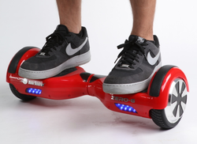
Гироскутер (двухколёсный скутер, самобалансируемый скутер англ. GyroScooter) — уличное электрическое транспортное средство, выполненное в форме поперечной планки с двумя колёсами по бокам. Использует электродвигатели, питаемые от электроаккумулятора, и ряд гироскопических датчиков для самобалансировки и поддержания горизонтального положения площадки для ног.

Slide 23
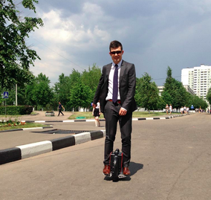
Моноколесо — электрический самобалансирующийся самокат (моноцикл) с одним колесом и расположенными по обе стороны от колеса подножками. Самокат использует различные датчики, гироскопы и акселерометры, вместе с электродвигателем для автоматической балансировки, управляется наклоном тела.

Slide 24
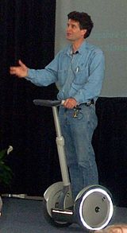
Сегве́й (англ. Segway) — электрическое самобалансирующееся транспортное средство с двумя колёсами, расположенными по обе стороны от водителя, внешне напоминающее колесницу. Изобретено Дином Кейменом. Название фирмы производителя, перенесённое и на само транспортное средство — «Segway» — происходит от музыкального термина «се́гве» (итал. segue [ˈsegwe], что в переводе означает «следуй, иди за»^{[1]}). В качестве названий используются также слова «самокат» и «скутер».

Slide 25
п.22.9. ПДД РФ. Перевозка детей в возрасте младше 7 лет в легковом автомобиле и кабине грузового автомобиля, конструкцией которых предусмотрены ремни безопасности либо ремни безопасности и детская удерживающая система ISOFIX*, должна осуществляться с использованием детских удерживающих систем (устройств), соответствующих весу и росту ребенка.
Перевозка детей в возрасте от 7 до 11 лет (включительно) в легковом автомобиле и кабине грузового автомобиля, конструкцией которых предусмотрены ремни безопасности либо ремни безопасности и детская удерживающая система ISOFIX, должна осуществляться с использованием детских удерживающих систем (устройств), соответствующих весу и росту ребенка, или с использованием ремней безопасности, а на переднем сиденье легкового автомобиля - только с использованием детских удерживающих систем (устройств), соответствующих весу и росту ребенка.
Установка в легковом автомобиле и кабине грузового автомобиля детских удерживающих систем (устройств) и размещение в них детей должны осуществляться в соответствии с руководством по эксплуатации указанных систем (устройств).

Slide 26

Таблица перевозки детей в транспортных средствах
Транспортное средство | от 0 до 7 лет | от 7 до 11 лет
Легковой автомобиль (переднее сиденье) | Удерживающее устройство | Удерживающее устройство
Легковой автомобиль (заднее сиденье) | Удерживающее устройство | Удерживающее устройство или ремни
Грузовой автомобиль | Удерживающее устройство | Удерживающее устройство или ремни

Slide 27
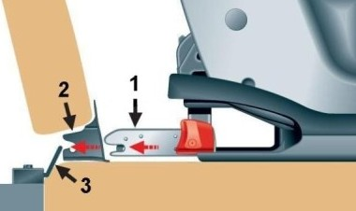
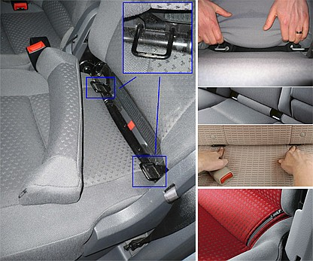
ISOFIX (International Standards Organisation FIX) — система крепления, разработанная Международной Организацией по Стандартизации (ISO). Цель этого стандарта — сделать установку детских автокресел быстрой, простой и надежной.

Slide 28
Административная ответственность за нарушение правил перевозки детей предусмотрена частью 3 статьи 12.23 КоАП РФ:
Нарушение требований к перевозке детей, установленных Правилами дорожного движения, - влечет наложение административного штрафа на водителя в размере трех тысяч рублей; на должностных лиц - двадцати пяти тысяч рублей; на юридических лиц - ста тысяч рублей.
Таким образом, для водителя штраф за отсутствие детского удерживающего устройства составит 3 000 рублей.

Slide 29
Паспорт дорожной безопасности
Предназначен для систематизации информации о деятельности образовательной организации, направленной на повышение безопасности детей на пути следования «Дом - Образовательная организация –Дом».
Должен содержать маршруты безопасных подходов к образовательной организации, места посадки и высадки обучающихся при выполнении плановых экскурсионных поездок.
- Данные Паспорта необходимо учитывать при подготовке мероприятий по предупреждению ДДТТ.

Slide 30
При составлении безопасных маршрутов движения детей
«Дом-школа - дом» рекомендуется использовать моделирующую программу, размещенную по адресу: http://passportbdd.ru/

Slide 31
Ответственность за нарушение правил организованной перевозки групп детей
13 мая 2016 года вступили в силу изменения в Кодексе об административных правонарушениях РФ в части касающейся организованных перевозок групп детей.
В соответствии с Федеральным законом от 01.05.2016 № 138-ФЗ «О внесении изменений в Кодекс Российской Федерации об административных правонарушениях» вводится ответственность за нарушение требований к перевозке детей, установленных Правилами дорожного движения, не только для водителя, но и для должностных лиц, ответственных за перевозку (в размере двадцати пяти тысяч рублей), и для юридических лиц (в размере ста тысяч рублей), а также ответственность за нарушения Правил организованной перевозки группы детей автобусами, утвержденных постановлением Правительства Российской Федерации от 17 декабря 2013 года № 1177.
Статья 12.23 КоАП РФ дополняется частями 4 – 6, предусматривающими административную ответственность водителей, должностных лиц, юридических лиц и индивидуальных предпринимателей за перевозку организованной группы детей автобусами с нарушением требований Правил организованной перевозки группы детей автобусами.

Slide 32
В связи с этим ч.3 статьи 12.23 КоАП РФ изложена в новой редакции: нарушение требований к перевозке детей, установленных Правилами дорожного движения -
влечет наложение административного штрафа на водителя в размере трех тысяч рублей; на должностных лиц - двадцати пяти тысяч рублей; на юридических лиц - ста тысяч рублей.
В соответствии с ч. 4. ст.12.23 КоАП РФ организованная перевозка группы детей автобусами, не соответствующими требованиям Правил организованной перевозки группы детей автобусами, либо водителем, не соответствующим требованиям указанных Правил, либо без договора фрахтования, если наличие такого документа предусмотрено указанными Правилами, либо без программы маршрута, либо без списка детей, либо без списка назначенных сопровождающих, предусмотренных указанными Правилами -
влечет наложение административного штрафа на водителя в размере трех тысяч рублей; на должностных лиц - двадцати пяти тысяч рублей; на юридических лиц - ста тысяч рублей.

Slide 33
В соответствии с ч. 5 ст. 12.23 КоАП РФ нарушение требований к перевозке детей в ночное время, установленных Правилами организованной перевозки группы детей автобусами -
влечет наложение административного штрафа на водителя в размере пяти тысяч рублей или лишение права управления транспортными средствами на срок от четырех до шести месяцев; на должностных лиц - пятидесяти тысяч рублей; на юридических лиц - двухсот тысяч рублей.
В соответствии ч.6. ст.12.23 КоАП РФ нарушение требований к перевозке детей, установленных Правилами организованной перевозки группы детей автобусами, за исключением случаев, предусмотренных частями 4 и 5 ст.12.23 КоАП РФ -
влечет наложение административного штрафа на должностных лиц в размере двадцати пяти тысяч рублей; на юридических лиц - ста тысяч рублей.
За административные правонарушения, предусмотренные статьей 12.23 КоАП РФ, лица, осуществляющие предпринимательскую деятельность без образования юридического лица, несут административную ответственность как юридические лица.

Slide 34
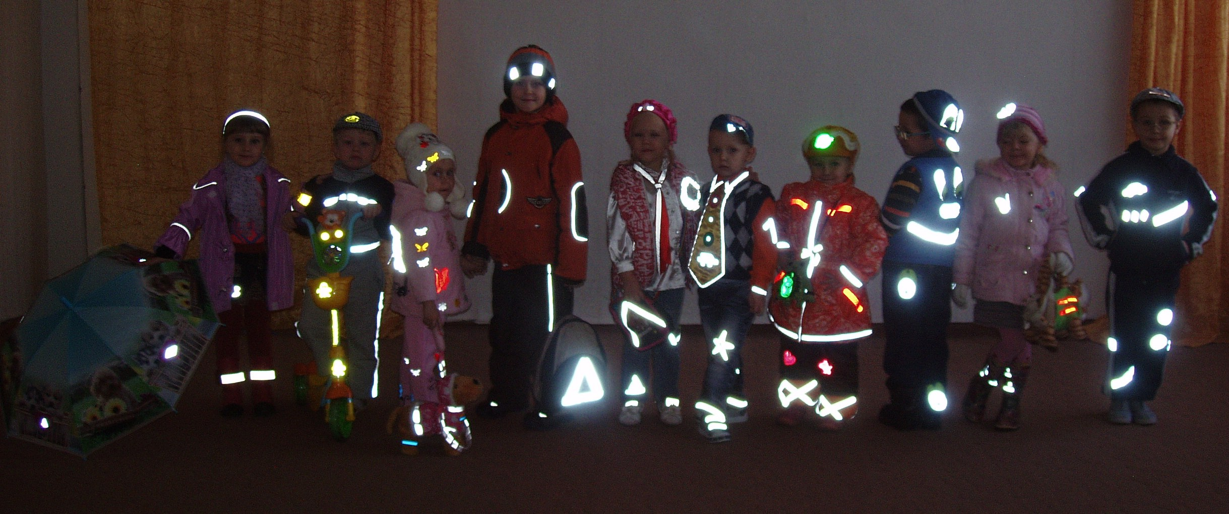
е
т
а
щ
а
С
в
е
в
в
р
т
о
о
з
л
и

Slide 35
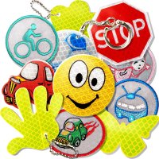
Со световозвращателями
шансы, что пешеход или велосипедист будут замечены на дороге увеличиваются
в 7,5 раз,
пешеход виден на расстоянии
до 300 метров

Slide 36
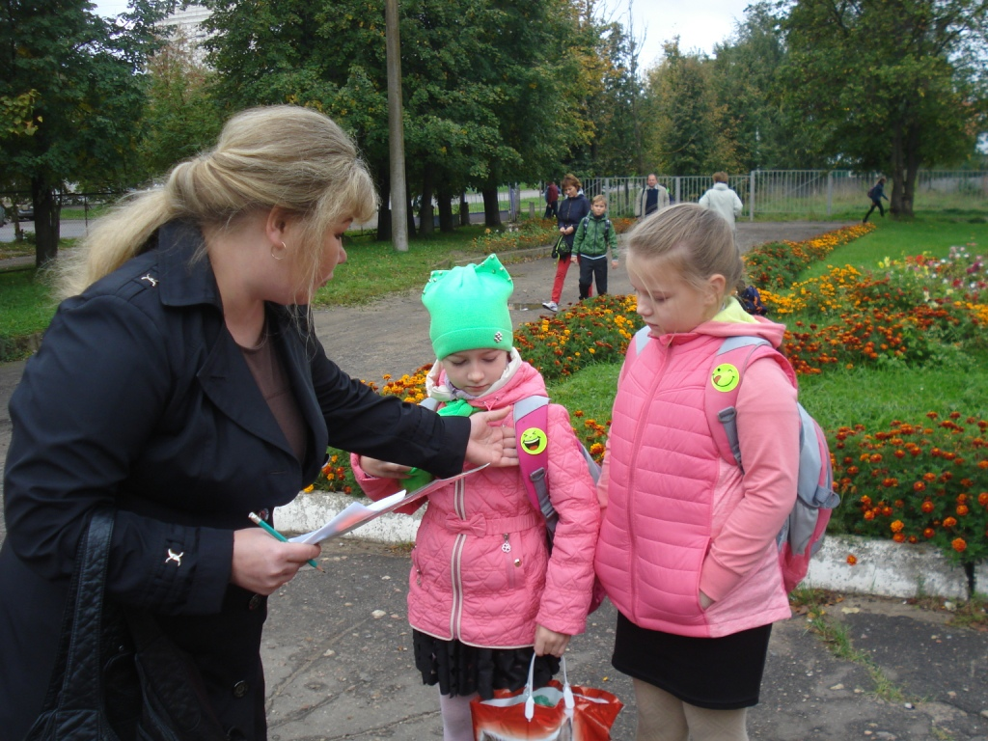
Работа «Родительских патрулей»

